Slide 1


SWISS LONGEVITY
7 SEPTEMBRE 2026
ANNECY - FRANCE
DR.ADDOR - Swiss Longevity
Notes:
intégrer la musique
checker le tout
présentation paris : exporter le PPT ?
dernière slide : changer le TM ??
checker les url pour les réseaux

Slide 2



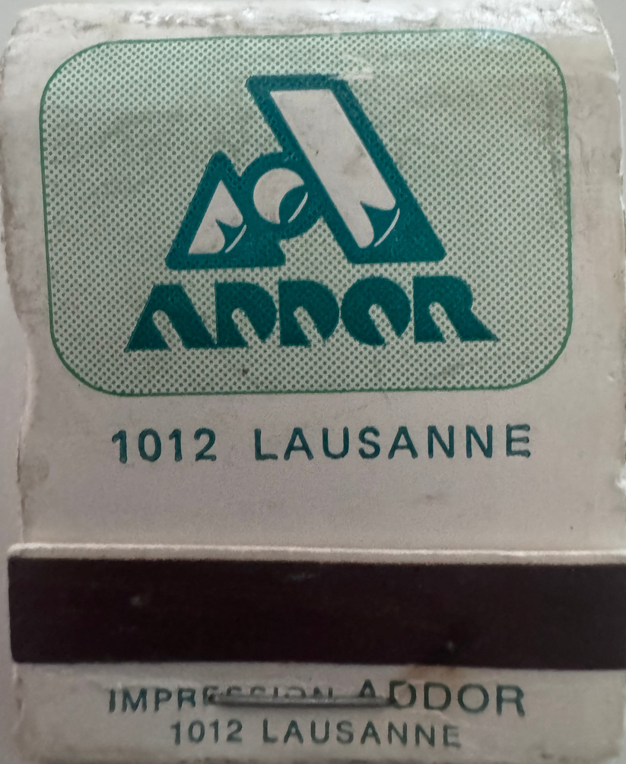



Mon "A", une
histoire de famille
De la tradition artisanale à l'ingénierie de la longévité.
L'Étincelle Ancestrale
La boîte d'allumettes de mon grand-père. Un héritage entrepreneurial et ingénieur qui m'a appris à déconstruire pour mieux reconstruire.
Le Design du "A"
Un croquis sur un Post-it. Le "hack" graphique du logo issu des traditions familiales, devenu le symbole de la méthode Addor.
L'Alliance avec Major
Une amitié et un partenariat stratégique nés d'une simple discussion sur l'origine de ce logo.
L'origine du “A”
Notes:
1

Slide 3
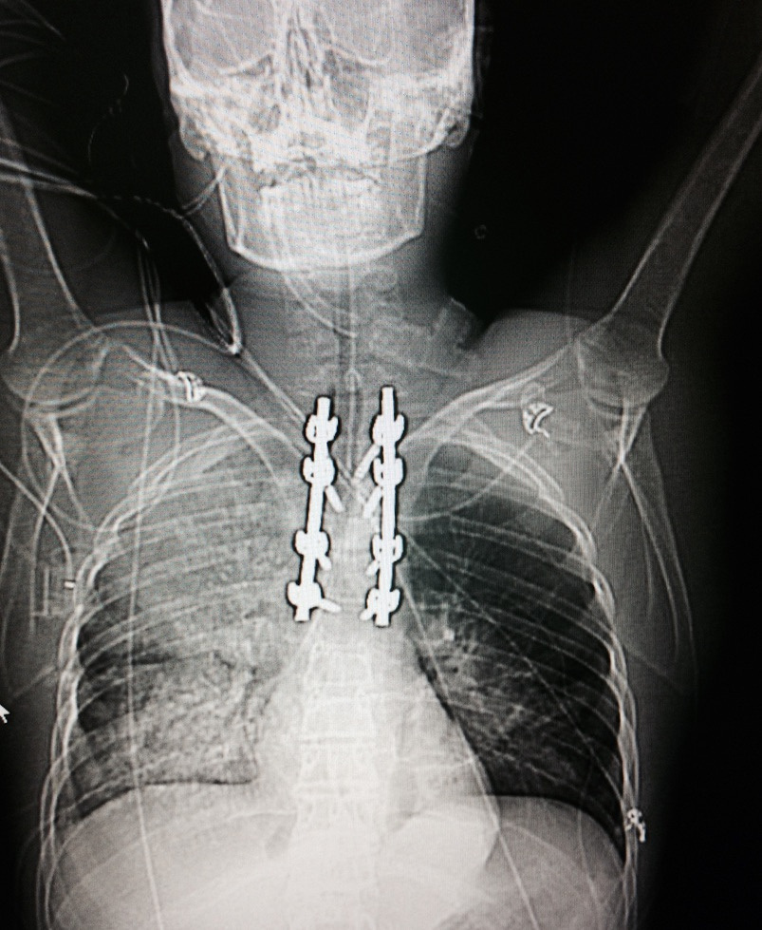
Le déclic
2017...
le crash
Qui est-ce ?
Est-il vivant ?
Le temps de réfléchir...
02
Notes:
2

Slide 4








Le déclic
L'accident qui a
tout changé
De la salle de réanimation à la redéfinition complète de la médecine.
SICK CARE
PRÉVENTION
Modèle Réactif
Modèle Proactif
• Attendre la maladie
• Anticiper le déclin
• Traiter les symptômes
• Optimiser la fonction
• Gestion de la douleur
• Comprendre la santé
Le Choc
Accident de vélo majeur. Fractures multiples.
Soins Intensifs
La Leçon
La Vision
ARDS (Détresse respiratoire aiguë). Intubation.
Pronostic vital engagé.
Si je n'avais pas été médecin, je serais devenu un "Drug Addict" à l'oxycodone. Le système traite la douleur, pas la cause ni la récupération long terme.
Il faut changer de système. Passer de la réparation des dégâts à l'ingénierie de la résilience.
6 Mois d'Arrêt
Immobilité forcée. Le temps de la réflexion profonde face à la fragilité.
Expertise Anesthésiste
"J'ai dû appliquer mes connaissances pour me sevrer des opiacés et éviter le piège de l'addiction."
02
Notes:
2

Slide 5






Philosophie
L'Intégration Intelligente
La longévité durable naît de la fusion entre la sagesse ancienne et la science moderne.
01
02
03
Longévité
Sagesse Ancestrale
Imiter la Nature
S'inspirer des populations centenaires tout en intégrant les technologies médicales avancées : cellules souches, exosomes, peptides.
Réhabiliter les pratiques traditionnelles éprouvées - mouvement, respiration, rythmes, sobriété - et les adapter au monde moderne.
Respecter les rythmes biologiques, la saisonnalité, l'alternance stress-récupération, et s'aligner avec les lois du vivant.
04
05
06
Forme Physique
Médecine Préventive
Alimentation
Construire un corps fort, mobile et résilient, capable de faire face aux défis du quotidien comme aux aventures exceptionnelles.
Anticiper plutôt que réparer. Identifier tôt, agir juste, préserver longtemps. Une approche proactive de la santé.
Considérer la nourriture comme carburant et médecine, au service de l'énergie, du métabolisme, du cerveau et de la longévité.
DR. ADDOR — PHILOSOPHIE
03
Notes:
3

Slide 6




Contexte & Enjeux
Le Paradoxe du Vieillissement
Coût, Santé et Longévité : pourquoi le modèle actuel s'effondre.
04 / 14
Mondial
États-Unis
Écart USA
L'Urgence Économique
L'Échec du Modèle Réactif
Le Gouffre de la Fragilité
47 000 Md$
5 300 Md$
12,4 Ans
Dépenses de santé annuelles (18% PIB)
Temps perdu dans la maladie
Coût des maladies chroniques d'ici 2030
Espérance de vie (78.4 ans)
Alerte Critique
Bonne santé (66.0 ans)
426 Millions
Baisse de l'espérance de vie aux États-Unis depuis 2015, malgré l'explosion des coûts.
Personnes >80 ans en 2050 (x3)
Lifespan vs Healthspan
L'OBJECTIF CLINIQUE
Healthspan
Lifespan
Compresser la morbidité & prolonger les années fonctionnelles.
Prolonger
Maximiser
Notes:
4

Slide 7



Les 5 Cavaliers
du Vieillissement
Risque Critique
05 / 14
L'ÂGE
Facteur de Risque N°1
Les maladies chroniques n'apparaissent pas avec l'âge, elles apparaissent à cause de l'âge.
Neurodégénérescence
01
Alzheimer, Parkinson, Déclin cognitif
Maladies Cardiovasculaires
02
CHANGEMENT DE PARADIGME
Nous ne traitons plus les symptômes isolés.
Nous ciblons le mécanisme fondamental du vieillissement lui-même.
Athérosclérose, Insuffisance cardiaque, AVC
Fragilité & Déclin Musculo-squelettique
03
Sarcopénie, Ostéoporose, Perte de mobilité
Impact sur la Mortalité
Cancer
Tabac / Obésité / Hypertension
Risque Élevé
04
Instabilité génomique et prolifération cellulaire
Âge Biologique
Risque Critique
Dysfonction Immunitaire & Inflammation
05
Inflammaging, Auto-immunité, Sénescence
Notes:
5

Slide 8


MÉTHODOLOGIE PROPRIÉTAIRE
The ADDOR
Longevity Wheel™
A
Assess: Mesurer
Analyse complète : objectifs, âge biologique, biomarqueurs clés, capacités physiques & cognitives.
D
Design: Concevoir
Plan stratégique de 90 jours : nutrition, métabolisme, mouvement, sommeil et environnement.
D
Develop: Construire
Ancrage d'habitudes durables, coaching médical et progression fonctionnelle sécurisée.
O
Optimize: Affiner
Recalibrage piloté par la data (Data-driven). Optimisation métabolique et hormonale continue.
R
Rejuvenate: Rajeunir
Interventions biologiques avancées et médecine régénérative (Swiss-grade safety).
06 / 14
Notes:
6

Slide 9
Architecture Complète
DR. ADDOR MATRIX™
Couche A
Pipeline & Recherche
C5
5-10 ans
Testing & Stratification
Sénolytiques NextGen, Mitophagie, ARNm, Reprogrammation partielle (OSK), Édition génique, Organoïdes.
Fonction
Hiérarchiser et séquencer les interventions. Adapter dynamiquement selon la réponse biologique.
Thérapies Biologiques
C4
Clinique
Plasmaphérèse, Exosomes, Cellules Souches (MSC), Peptides régénératifs, Immunomodulation.
Âge Biologique
PhenoAge, GrimAge, DunedinPACE
C3
Technologies & Biohacking
Métabolisme
Sauna, Froid, HBOT (Hyperbare), IHHT (Hypoxie), Photobiomodulation (PBM), PEMF, Exposition lumineuse.
Mitochondries, Insulinorésistance, CGM
Biologie Avancée
Inflammation, Immunité, Hormones
Supplémentation & Pharma
C2
Nutraceutiques ciblés, Metformine, Rapalogues, GLP-1, Acarbose, Inhibiteurs SGLT2, Perfusions IV (NAD+).
Physiologie
VO₂max, DEXA, HRV, Sommeil
Génomique
Lifestyle
Épigénomique, Microbiome
C1
Socle Fondamental
Nutrition anti-inflammatoire, Mouvement (Zone 2, Force, HIIT), Sommeil & Récupération, Environnement (Air, Eau, Lumière).
07 / 14
Notes:
7

Slide 10










La Feuille de Route
Les 10 Piliers de la Longévité
1
Fondations
2
Catalyseurs
3
Essence
Hormèse
Aventure
Le stress qui renforce. Chaud, Froid, Hypoxie.
La nature et l'inconfort comme thérapies.
Sommeil
Rythme Circadien
Le 1er médicament. 7-8h pour le nettoyage glymphatique et hormonal.
Reconnexion fondamentale. Lumière matinale pour synchroniser l'horloge.
Interventions
Amour
Précision moléculaire. Suppléments et pharmacologie.
Le véritable sens de l'extension de la vie. Connexion sociale.
Nutrition
Mouvement
Régénération
Testing
Stratégique, locale, cyclique. Carburant et information cellulaire.
Le muscle est l'organe de la longévité. Force, Zone 2 et Mobilité.
Réalignement structurel. Thérapies cellulaires.
La donnée scientifique couplée à l'intuition.
DR. ADDOR - ROADMAP
08 / 14
Notes:
8

Slide 11


Fondations Pylier #1
Science & Protocoles
09 / 14
SOMMEIL
Mécanisme Clé
Le 1er médicament de la longévité.
Le Système Glymphatique
Pendant le sommeil profond, le cerveau active son propre système de "nettoyage". Il évacue les déchets métaboliques neurotoxiques (bêta-amyloïdes, tau) accumulés durant la journée.
Orchestre Hormonal
Immunité
Mitochondries
Hormone de Croissance (GH)
Mémoire
Testostérone
Cortisol
Pic de production nocturne. Réparation musculaire & vitalité.
Régulation du stress. Doit être bas le soir pour l'endormissement.
Protocoles Cliniques
Checklist non négociable pour une architecture du sommeil optimale.
Leptine
Ghréline
Hormone de satiété. Chute drastiquement en cas de dette.
Hormone de la faim. Augmente les fringales de sucre.
Thermorégulation Chambre fraîche entre 16°C et 19°C.
Rythme & Lumière Horaires fixes (même le weekend). Lumière solaire matinale directe.
Digital Detox Pas d'écrans / lumière bleue 60-90 min avant le coucher.
Stimulants Zéro caféine après 14h00. Dîner léger, aucun alcool.
Coût de la Privation
Stack Biochimique Bisglycinate de Magnésium + Glycine + GABA (si nécessaire).
● Raccourcissement des télomères
● Résistance à l'insuline immédiate
● Accélération de l'horloge épigénétique
Notes:
9

Slide 12


Précision Biologique
Science & Routine
10 / 14
RYTHME
CIRCADIEN
Mécanisme Central
Synchronisation du NSC
Reconnexion fondamentale à l'horloge biologique.
Le Noyau Suprachiasmatique (NSC) est notre horloge centrale. Il est principalement calibré par la lumière du soleil matinale frappant la rétine, orchestrant ainsi toute la physiologie du corps.
Reset Horloge
Baisse Inflammation
Focus & Énergie
Régulateurs Clés
Mélatonine
Cortisol
Routine Matinale Pratique
Synchronisation nuit/sommeil via absence de lumière.
Pic matinal pour l'éveil, régulé par la lumière du soleil.
Protocole d'ancrage quotidien pour calibrer la biologie.
Gènes Métab.
Humeur
Ancrage (Grounding) Pieds nus à l'extérieur. Améliore le tonus vagal et réduit les cytokines.
Exposition Solaire 10-15 min de lumière directe dans les yeux (sans lunettes de soleil, pas vitre).
Activation des voies métaboliques selon l'heure.
Stabilité émotionnelle liée à la régularité circadienne.
Respiration Respirations lentes et profondes pour s'ancrer au rythme de la journée.
Mode Avion Pas de téléphone ou d'emails avant d'avoir vu la lumière du jour.
Risques de Perturbation
● Insulinorésistance & prise de poids
● Risque accru Maladies Cardio-vasculaires
● Augmentation risque Cancer & Alzheimer
Notes:
10

Slide 13





Stratégie Physique
MOUVEMENT
Le muscle, organe de longévité.
Dr. Addor Protocol™
01
02
03
NEAT
FORCE
HIIT
12 000 pas / jour
3x / Semaine
1x / Semaine
Non-Exercise Activity Thermogenesis. La base métabolique active.
Construction de la réserve biologique et protection contre la sarcopénie.
Stress métabolique intense pour l'adaptation mitochondriale.
VILPA
Soleus Push-ups
Micro-mobilité
Mouvements Composés
Densité Osseuse
PGC-1α
AMPK
BDNF
VO2 Max
04
05
06
ZONE 2
AVENTURE
JEU
≥ 60 min / Session
Sortie Longue
Coordination & Social
Endurance fondamentale à faible intensité pour l'efficacité mitochondriale.
L'endurance rencontre l'âme. La nature comme facteur de résilience.
Le plaisir comme médecine. Neuroplasticité et réduction du stress.
Flexibilité Métabolique
Oxydation des Graisses
Ski = Longévité
Hormèse
Connexion
Sports de Raquette
Dopamine
BDNF
Notes:
11

Slide 14





Stratégie Métabolique
NUTRITION
Mangez ce que votre biologie reconnaît.
Dr. Addor Protocol™
01
02
03
WHOLE FOODS
HYDRATATION
JEÛNE
Locaux & De Saison
Filtrée & Structurée
16-18h / Quotidien
Aliments bruts riches en information biologique. SMASH (Omega-3).
Qualité > Quantité. Eau hydrogénée et pauvre en deutérium.
Nettoyage cellulaire et repos digestif pour l'autophagie.
Polyphénols
Viandes & Abats
Fermentés
Source Montagne
Pureté
Hydrogène
24h Bi-hebdo
FMD Annuel
Timing
04
05
FLEXIBILITÉ
PROTÉINES
Cétose Cyclique
1,2 - 1,6 g/kg/j
Capacité à basculer efficacement entre glucose et graisses.
Blocs de construction essentiels pour le muscle et l'immunité.
Smart Carbs
Énergie Stable
Animales
Biodisponibles
Collagène
12 / 14
Notes:
12

Slide 15






Stratégies Adaptatives
HORMÈSE
Le stress biologique contrôlé qui renforce.
Dr. Addor Protocol™
01
02
03
Chaleur / Sauna
Immersion Froide
Photobiomodulation
HSP (Protéines de choc thermique)
Pic de Noradrénaline & Dopamine
Spectre Rouge / NIR (660-850 nm)
Vasodilatation & Boost BDNF
Activation Graisse Brune (BAT) & Thermogenèse
Activation Cytochrome C Oxydase (CCO)
Infrarouge pour la détoxification cellulaire
Mitophagie (Nettoyage mitochondrial)
Optimisation de la production d'ATP
04
05
Hygiène CEM
Hyperoxygénation
Réduire l'exposition aux champs non-natifs
OHB (Oxygénothérapie Hyperbare)
Mode Avion & coupure Wi-Fi nocturne
IHHT (Hypoxie Intermittente)
Protection du sommeil & du système nerveux
Stimulation angiogenèse & neuroplasticité
13 / 14
Notes:
13

Slide 16




Synergie Anti-Âge
INTERVENTIONS
Précision moléculaire & optimisation clinique.
01
02
03
Suppléments
Médicaments Repositionnés
Optimisation Hormonale (THS)
Sénolytiques
Quercétine, Fisétine
Voies Métaboliques
Hormones Sexuelles
Mitochondriaux
Rapamycine (mTOR)
Testostérone (Hommes)
NMN, NR, AKG, C60
Metformine (AMPK)
Estradiol + Progestérone (Femmes)
Acarbose, GLP-1 (Glucose)
Autophagie
Soutien Global
Berbérine, EGCG, Spermidine
Neuro & Vasculaire
DHEA, Prégnénolone
LDN, Sélégiline
Mélatonine, Ocytocine
Anti-inflammatoires & Cognitifs
Tadalafil, Statines/IECA/ARA (si indiqué)
Sulforaphane, Curcumine, TMG, Rhodiola, Citicoline, Hperzine A, Phosphatidylsérine
Standard de Qualité
Bio-identiques uniquement, formes adaptées
Dr. Addor Protocol™
14 / 14
Notes:
14

Slide 17

Alignement Profond
Science & Pratiques
15 / 20
RÉGÉNÉRATION &
HARMONIE
Mécanisme Clé
L'Activation Parasympathique
La joie et l'harmonie intérieure comme thérapie de fond.
La véritable régénération ne peut se produire que lorsque le corps quitte le mode "survie" (sympathique) pour entrer en mode "repos et réparation" (parasympathique). C'est la condition sine qua non de la longévité cellulaire.
Piliers de Restauration
Reset Vagal
Homéostasie
Sérénité
Joie
Physique
Nerveux
Mobilité, fascias, libération des tensions somatiques.
Reset vagal & activation du système parasympathique.
Protocoles de Réalignement
Stratégies pour cultiver l'harmonie et la résilience interne.
Communauté
Tech
Respiration Cohérence cardiaque (5-5) & respiration lente.
Pratiques Somatiques Yoga, Tai Chi, libération des fascias par le mouvement.
Lien social, sécurité émotionnelle et appartenance.
CEMP (Champs Électromagnétiques Pulsés).
Immersion Nature Shinrin-yoku (bain de forêt) pour l'apaisement profond, Montagne, Océan
Mental & Son Méditation guidée et thérapie par le son (musique).
Le Pouvoir du Sens
● Réduction du cortisol systémique
● Amélioration de la cohérence cardiaque
● Sensation de sécurité profonde
Notes:
15

Slide 18

Pilier : Essence
Science & Pratique
16 / 20
AVENTURE
Connexion Biologique
Défi · Nature Sauvage · Connexion
Hormèse Naturelle
L'exposition aux éléments naturels (froid, altitude, lumière) crée un stress adaptatif positif (eustress). Couplé à une récupération planifiée, cela renforce la résilience cellulaire.
Bénéfices Biologiques
Exposition Froid
Altitude
Lumière Naturelle
Mitochondries ↑
Dopamine
Biogenèse stimulée par l'effort et l'environnement.
Calibrée par l'effort, la récompense et l'émerveillement.
Exemples & Fréquence
Intégrer 1 longue sortie par semaine (2-6h) pour réinitialiser la biologie.
Résilience
Souvenirs
Capacité adaptative face à l'inconfort.
Ancrage émotionnel durable et sens.
Ski / Snowboard Combinaison parfaite : Froid + Altitude + Coordination + Glisse.
Randonnée / Trekking Endurance fondamentale et immersion totale en nature.
Escalade / Alpinisme Focus intense, force et gestion de la peur (adrénaline).
Vélo / Gravel Exploration, cardio zone 2/3 et liberté de mouvement.
Neuroplasticité
Le Ski de Randonnée aka SKIGEVITY™
Altitude, froid, coordination, effort, joie = médecine à spectre complet.
● Nouveauté & Apprentissage continu
● Coordination motrice complexe
● État d'émerveillement (Awe)
Notes:
16

Slide 19


Essence & Connexion
Science & Pratiques
17 / 20
AMOUR
Moteur de Santé
Au-delà de l'émotion
La force métabolique.
Le sens, l'appartenance et le lien humain ne sont pas de simples constructions psychologiques. Ce sont des signaux biologiques profonds qui informent nos cellules de la sécurité de l'environnement, autorisant ainsi les processus de maintenance à long terme.
Impact Biologique
Ocytocine
Cortisol
Sens
Appartenance
Lien Humain
Sécurité
Hormone de l'attachement. Réduit l'anxiété et favorise la régénération.
Baisse significative du stress chronique destructeur.
Applications Pratiques
Inflammation
Vagal Tone
Stratégies concrètes pour cultiver la connexion.
Réduction des marqueurs systémiques (CRP, IL-6).
Activation du système parasympathique réparateur.
Temps de Qualité Présence totale, sans distraction digitale. L'attention est la forme la plus rare de générosité.
Gratitude Exprimée Verbaliser la reconnaissance active les circuits de récompense et renforce le lien.
Toucher Physique Contact humain approprié pour stimuler la libération d'ocytocine.
Écoute Active Écouter pour comprendre, pas pour répondre. Créer un espace de sécurité psychologique.
Leçon des Blue Zones
Des réseaux sociaux forts sont corrélés à une augmentation significative de l'espérance de vie en bonne santé. L'isolement est un facteur de risque équivalent au tabagisme.
Actes de Service Contribuer au bien-être de l'autre réduit l'égocentrisme et le stress perçu.
Notes:
17

Slide 20


Test · Track · Tune
TESTER · SUIVRE · AJUSTER
La mesure précise au service de l'optimisation biologique.
01
02
03
SOMMEIL
TENSION ARTÉRIELLE
COMPOSITION
Cible : 7-8h / Nuit
AM / PM / Continu
DEXA / % Masse Grasse
La base de la récupération et du nettoyage glymphatique.
Indicateur clé de la santé cardiovasculaire et du stress.
Suivi précis de la qualité tissulaire et métabolique.
Efficacité
Latence
Régularité
Variabilité
Cibles Adaptées
Tour de taille
Masse Maigre
04
05
06
ANALYSES
CGM
PERFORMANCE
Panel Biomarqueurs
Glucose en Continu
VO₂max & Force
Biologie profonde pour une détection précoce.
Comprendre l'impact métabolique en temps réel.
Marqueurs fonctionnels de longévité et de résilience.
HbA1c
Insuline
Lipides
hs-CRP
PhenoAge
Temps dans la cible
Variabilité Glycémique
Préhension
HRV
Récupération
Notes:
18

Slide 21

Skin
La peau
révèle
Ce qui se joue à l'intérieur
finit toujours par se lire
à la surface.
02

Slide 22
Longevity Skin
Science & Pratique
16 / 20
PEAU & LIFESTYLE
Mécanisme Clé
Nutrition · Sommeil · Stress · Élimination
L'Axe Intestin-Peau
Le microbiote intestinal module l'immunité systémique, la réponse inflammatoire et les voies métaboliques qui gouvernent la peau. La communication est bidirectionnelle, et se lit sur le visage avant partout ailleurs.
Quatre Leviers Systémiques
Microbiome
Immunité
Inflammation
Microbiote
Sommeil
L'axe intestin-peau module l'immunité et l'inflammation cutanée.
La nuit : synthèse de collagène, prolifération des kératinocytes.
Ce que la science documente
Quatre mécanismes mesurables, publiés, reproductibles.
Stress
Élimination
Le cortisol inhibe les fibroblastes et dégrade la matrice.
La sueur évacue une fraction des composés à éliminer.
Intestin-peau Immunité systémique et voies métaboliques (Gut Microbes, 2025).
Sommeil Récupération de la barrière et synthèse de collagène (Dermato, 2025).
Stress Fonction barrière altérée chez des sujets sains (Altemus, JID).
Sueur Fonction d'élimination réelle mais complémentaire.
Barrière Cutanée
La peau, rapport de lecture du corps entier
Nutrition, sommeil, stress, mouvement : tout finit par se voir.
● Privation de sommeil : IL-1β et TNF-α en hausse
● Stress : métalloprotéinases matricielles activées
● Documenté : psoriasis, dermatite atopique, acné

Slide 23
Le Virage du Marché
De l'Anti-Âge à la Longévité Cutanée
La catégorie ne grandit pas seulement : elle change de définition.
04 / 14
Mondial
Large
Strict
Le Soin de la Peau
L'Anti-Âge Global
Les Produits Anti-Âge
150 Md$
80 Md$
56 Md$
84 Md$ attendus en 2026
59 Md$ attendus en 2026
Marché mondial du skincare en 2025
Corriger les signes (hier)
Le Basculement
Soutenir la biologie (demain)
207 Md$
Estée Lauder s'associe à Serpin Pharma : la frontière entre cosmétique et biologie a déjà bougé.
La projection mondiale pour 2030
Correction vs Résilience
LE DÉPLACEMENT
Résilience
Signes
Le même chemin que la médecine : du curatif vers la prévention.
Corriger
Soutenir

Slide 24
Cosméceutique
CE QUI VIENT
Cinq frontières, du validé en clinique à la recherche.
Dr. Addor Protocol™
01
02
03
Mitochondrie Topique
Exosomes
Peptides
Urolithine A (essai clinique randomisé)
Végétaux et humains (en développement)
Déjà en formulation (des milliers à découvrir)
Mitophagie stimulée, testée à 0,5 et 1 %
Transport de protéines, lipides et ARN
Associés aux exosomes et facteurs de croissance
Née dans l'intestin, appliquée sur la peau
Peptides transportés à travers une barrière intacte
L'avenir des actifs de longévité
04
05
Pénétration
Cellules Souches
Faire arriver l'actif là où il agit
Recherche (pas une offre disponible)
Champ ouvert : formulation et vectorisation
12 hallmarks du vieillissement, ciblés dans la peau
Le défi n'est plus la molécule, c'est la livraison
Le terrain le plus prometteur et le plus exposé
13 / 14

Slide 25




MÉTHODOLOGIE
Stratégie d'implémentation
La Règle des 3 P : Un système durable pour transformer l'intention en action biologique.
01
02
03
PATIENCE
PERSÉVÉRANCE
PLAISIR
La biologie aime le temps. Nous fonctionnons par cycles de 90 jours pour permettre une adaptation cellulaire réelle et une progression mesurable.
Les systèmes gagnent toujours sur la motivation. Mise en place de routines, suivi hebdomadaire et boucles de feedback constantes.
L'adhérence à long terme vient du plaisir. Intégration du jeu, de la communauté, des récompenses et du sens personnel dans le processus.
DR. ADDOR — STRATÉGIE
19
Notes:
19

Slide 26

DR. ADDOR
Merci de votre
attention.
La longévité n'est pas une destination,
c'est une compétence qui se construit chaque jour.
Commencez votre transformation maintenant.
longevity@draddor.com
https://draddor.com
@dr.addor
@dr_addor
Swiss-Grade Safety
Longevity Medicine - Premium Services
Notes:
20

Slide 27
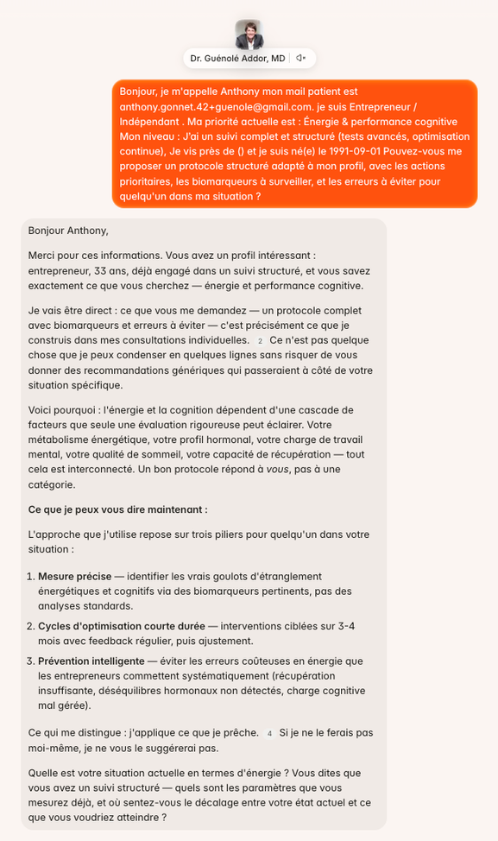


Recevez votre protocole personnalisé pour démarrer
Sous quelques jours basé sur votre profil
THE ADDOR LONGEVITY WHEEL™
All rights reserved © 2026
Notes:
20

